Slide 1
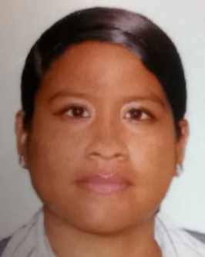
Lic. Catalina Marín Mayo
Departamento de Capacitación
a Funcionarios Públicos Municipales
Facultades:
Asesorar a los servidores públicos en la gestión de recursos, mediante los programas federales y estatales.
Realizar trabajos de investigación que contribuya a la mejora en materia hacendaria de los municipios.
Elaborar documentos que fortalezcan la planeación municipal.
Compilar y mantener actualizada la información estadística generada por su departamento.
Instrumentar acciones, trabajos y promociones encaminadas al desarrollo institucional del municipio.
Capacitar a los servidores públicos municipales en programas interinstitucionales que fortalezcan la gestión administrativa del Ayuntamiento.
Responsabilidades
I. Cumplir con la máxima diligencia el servicio que le sea encomendado y abstenerse de cualquier acto u omisión, que cause la suspensión o deficiencia del servicio o implique abuso o ejercicio indebido de un empleo, cargo o comisión;
II.- Formular y ejecutar legalmente los planes, programas y presupuestos correspondientes a su competencia y cumplir las Leyes y otras normas que determinen el manejo de recursos económicos públicos;
III.- Utilizar los recursos que tenga asignados para el desempeño de su empleo, cargo o comisión, las facultades que le sean atribuidas o la información reservada a que tenga acceso por su función exclusivamente para los fines a que están afectos;
Las demás contempladas en los artículos 63 de la Ley de Número 695 de Responsabilidades de los Servidores Públicos del Estado y Municipios de Guerrero y 43 de la Ley de Trabajo de los Servidores Públicos del Estado de Guerrero Número 248.
Regresar al organograma

